Slide 1
2. ماژول‌، اسکریپت، و IO
عنوان‌ها:
مود اسکریپت
ماژول
عبارت‌های print و input
نگاهی به وارد کردن ماژول‌ها از دیگر کتابخانه‌ها

Slide 2
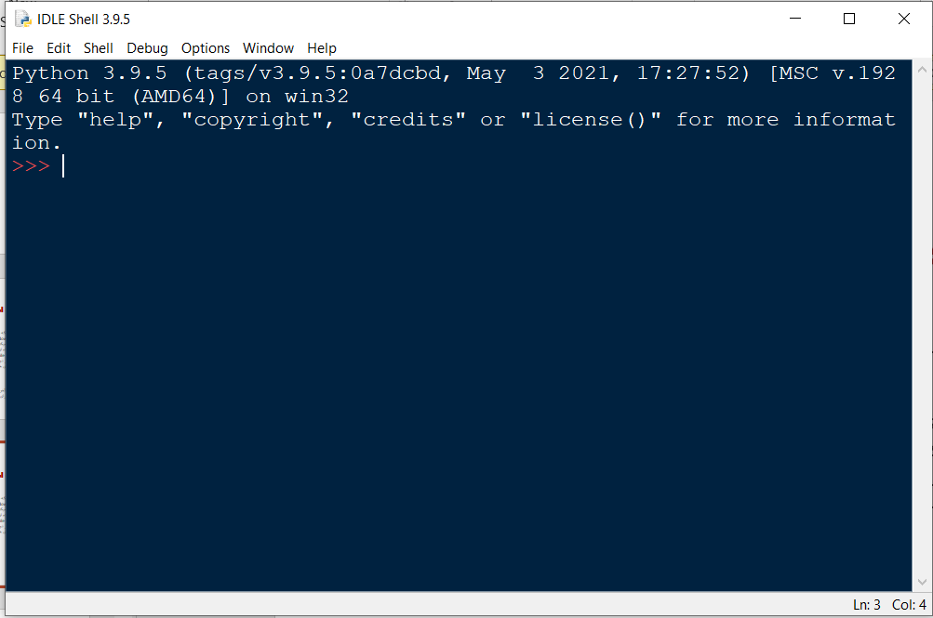
shell window / حالت تعاملی
تا اینجا از حالت تعاملی IDLE استفاده کردیم اما این حالت به تنهایی برای کدنویسی کافی نیست و به ما اجازه ذخیره سازی فایل و ویرایش دستورات نوشته شده قبلی را نمیدهد.
نشانه‌های
‌‌shell window
پس به سراغ حالت اسکریپتی میریم.

Slide 3
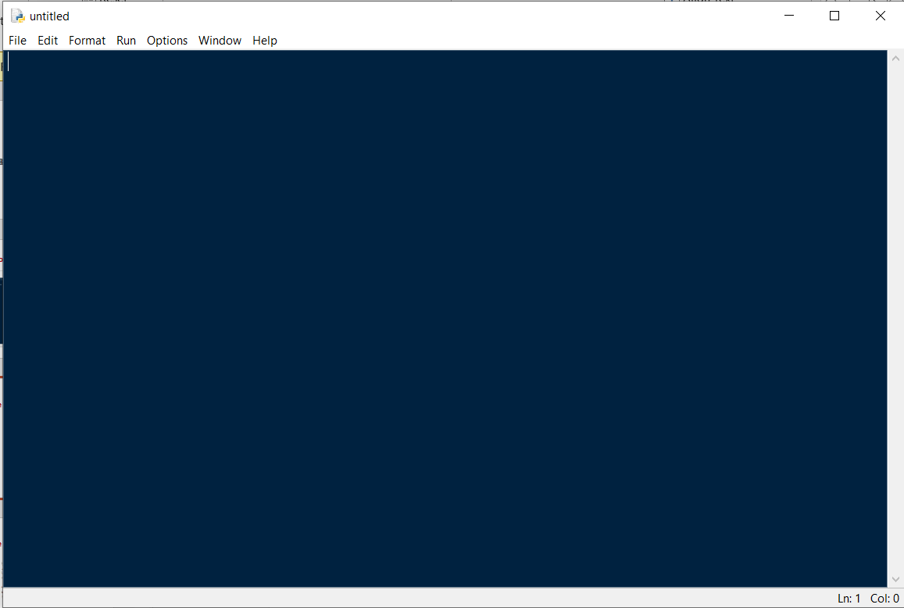
Script mode / حالت اسکریپتی
حالت اسکریپتی برای زمانی مناسب است که بخواهیم برنامه های خود را ذخیره و بعداً اجرا کنیم. در این حالت از Edit window استفاده می کنیم. توجه داشته باشید که وقتی IDLE را باز میکنید مستقیما حالت تعاملی یا shell window باز میشود پس برای استفاده از حالت اسکریپتی لازم است از پنجره دیگری استفاده شود.
برای باز کردن این پنجره جدید از نوار بالای پنجره IDLE وارد file شده و new file را کلیک کنید. به این ترتیب یک پنجره جدید باز میشود که در نوار بالای آن کلمه untitled نوشته شده. در این پنجره شما میتوانید کدهای خود را بنویسید و برنامه خود را بسازید.
به تفاوت‌های این پنجره با
‌‌shell window
توجه کنید.

Slide 4
مود اسکریپت
به جای مفسر تعاملی می‌توان از مود اسکریپت استفاده کرد.
کدی که نیاز است اجرا شود (اسکریپت) به صورت فایل (ماژول) وارد خواهد شد.
بنابراین ما از پایتون می‌خواهیم یک اسکریپت را اجرا کند.

Slide 5
ماژول چیست؟
ماژول فایل .py است که در خود کد پایتون جای داده است.

Slide 6
تابع print()

Slide 7
تابع print()
روش رایج فرستادن داده به خروجی (چاپ بر روی صفحه نمایش) در پایتون، استفاده از تابع print() است.
تابع print() در صورت دریافت یک عبارت محاسباتی یا منطقی ابتدا حاصل را محاسبه یا ارزیابی میکند و بعد در خروجی نمایش میدهد.
تابع print() توانایی دریافت هر تعداد داده و از هر نوع را دارد.
هنگام فرستادن چند داده به خروجی باید آن‌ها را توسط کاماComma (,) از هم جدا کنیم.

Slide 8
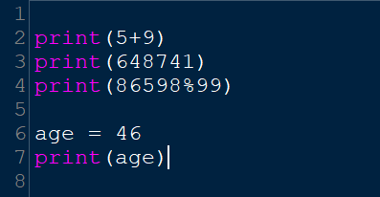
تابع print()

Slide 9
تمرین
یک برنامه بنویسید که دو عدد در نظر بگیرد و عملیات محاسباتی متفاوت را روی آنها انجام داده و هرکدام را نمایش دهید.

Slide 10
اجرای ماژول
در خط فرمان به آدرس فایل بروید.
بنویسید: python calculator.py

Slide 11
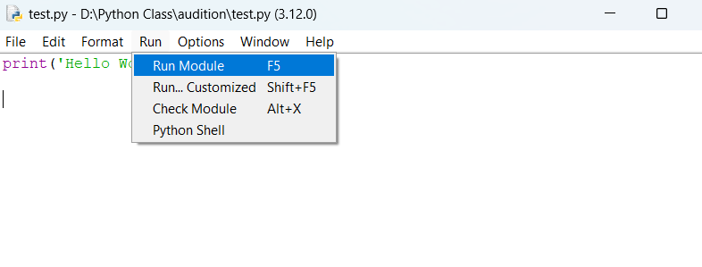
اجرای ماژول

Slide 12
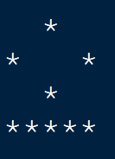
تابع print()
تمرین
برنامه‌ای بنویسید که الگوی زیر را نمایش دهد.

Slide 13
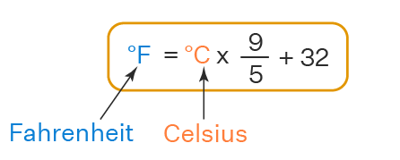
تبدیل دما
برنامه‌ای بنویسید که دمای سلسیوس را به فارنهایت تبدیل کند.

Slide 14
کامنت و خوانایی
هر اسکریپت را با یک کامنت توضیحی شروع کنید.
هر متغیر یا ثابت را تعریف کنید.
یک بخش از کد با جزئیات فراوان حتما باید با کامنت شروع شود.

Slide 15
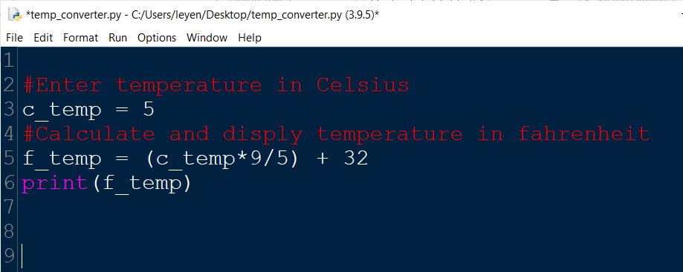
خوانایی ماژول: کامنت
کامنت‌ها با # شروع می‌شوند.

Slide 16

کامنت: روش استفاده
کامنت‌ها را می‌توان در خط بالای تکه کد مورد نظر آورد:
کامنت‌ها را می‌توان در همان خط آورد:
هر چیزی پس از # جزو کامنت خواهد بود.

Slide 17
داکسترینگ docstring
- داکسترینگ ها کامنت‌های چند خطی هستند که با سه نقل قول مشخص می‌شوند.
- عموما در اول یک قسمت مهم از کد قرار می‌گیرند.
- وظیفه‌ی آن‌ها توصیف عملکرد کد می‌باشد.

Slide 18
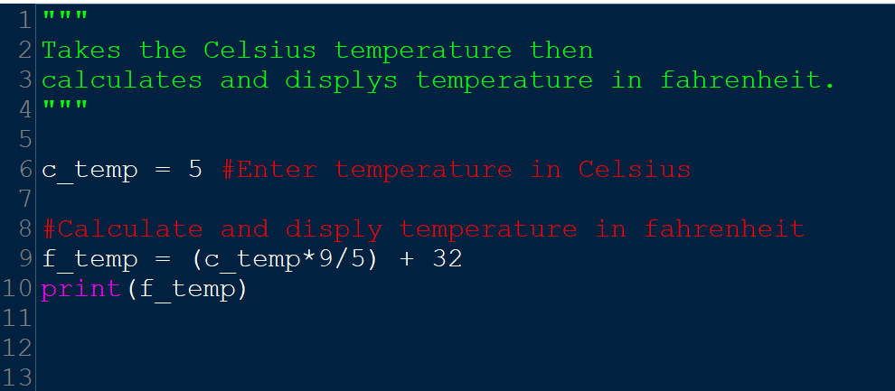
خوانایی ماژول: کامنت
temp_converter.py

Slide 19
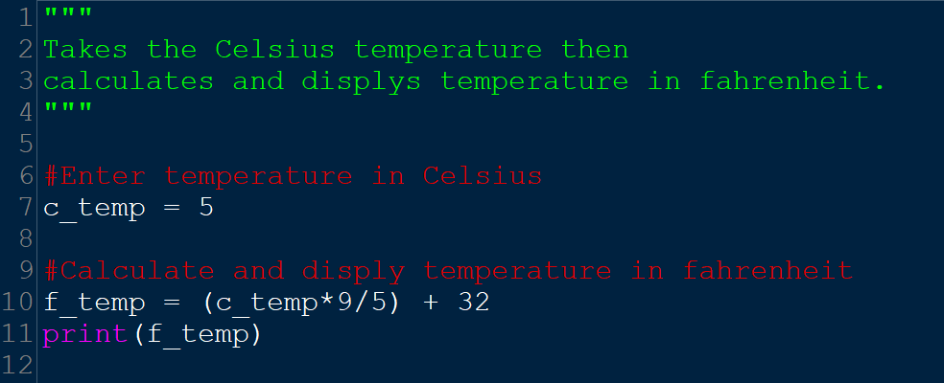
بررسی ورودی‌های متفاوت
temp_converter.py
آیا می‌توان اینجا را تغییر داد؟

Slide 20
به صورت دستی؟؟
می‌توان هر قسمت را به صورت دستی تغییر داد!

Slide 21
تابع input()
input( )

Slide 22
عبارت input()
input(“string that serves as a prompt“)

Slide 23
تمرین
برنامه ای بنویسید که نام کاربر را در ورودی بگیرد و پیغام خوشامدگویی با نام شخص نمایش دهد.

Slide 24
نوع داده
رشته یک نوع است: str
بنابراین تا الان سه نوع داده را معرفی کردیم:
int اعداد صحیح
-12
float اعداد اعشاری
9.12, -12.0
str رشته‌ها
‘abc’, ’12.0’
پایتون انواع دیگری نیز دارد، بعدا خودمان هم یک مقادیری برای خودمان خواهیم ساخت

Slide 25
نوع داده ترکیبی از مقادیر و عملیات روی آنها است.
int 123, -123, 0
float 1.0, -.00123, -12.3e-5
str ‘abcde’, ‘123.0’
نماد e برای توان استفاده می‌شود، برای توان های بزرگ بهتر از توان عادی است.

Slide 26
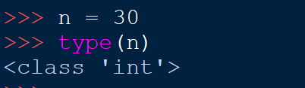
توابع از پیش تعریف شده
type()
توابع معمولا با حروف کوچک نوشته می شوند
همواره پرانتز باز و بسته را دارند

Slide 27
تبدیل نوع داده

Slide 28
مثال:
برنامه‌ای برای نمایش تعداد خریداری شده از یک محصول خاص.

Slide 29
تبدیل نوع
>>> s = ‘123.45’
>>> x = 2*float(s)
>>> x
246.90
نوشته‌ی حاوی عدد اعشاری را می‌توان به float تبدیل کرد.

Slide 30
تبدیل نوع
>>> s = ‘-123’
>>> x = 2*int(s)
>>> x
-246
نوشته‌ی حاوی عدد صحیح را می‌توان به int تبدیل کرد.

Slide 31
تبدیل نوع
>>> x = -123.45
>>> s = str(x)
>>> x
‘-123.45’
اعداد را می‌توان به str تبدیل کرد.

Slide 32
تبدیل اتوماتیک نوع داده
>>> x = 1/2.0
>>> y = 2*x
عملیات میان float و int مقداری float را خواهد داد.

Slide 33
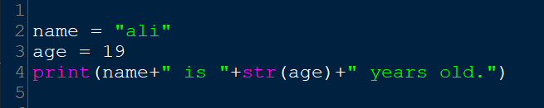
تبدیل نوع داده
Type Casting
* نام متغیری که قصد تغییرر نوع آن را داریم، در داخل پرانتزها مینویسیم.

Slide 34
مثال:
برنامه‌ای برای نمایش تعداد خریداری شده از یک محصول خاص.

Slide 35
مثال: برنامه تبدیل دما رو طوری تغییر بدید که به کاربر پیغام نشون بده و دمای سلسیوس رو از کاربر بگیره.

Slide 36
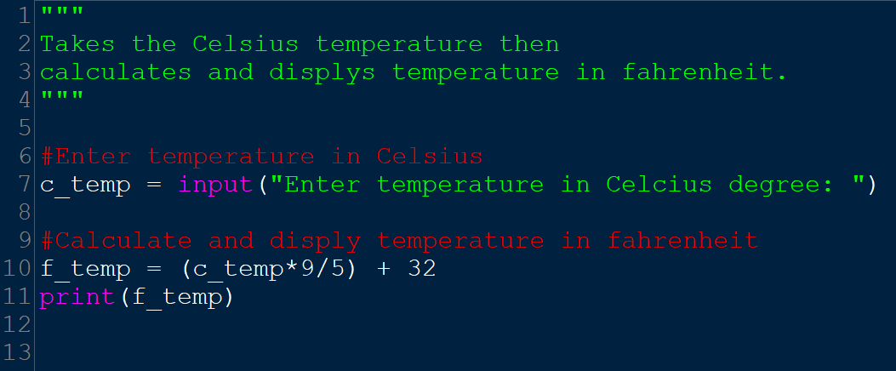
بررسی ورودی‌های متفاوت
temp_converter.py

Slide 37
تمرین
برنامه ای بنویسید که سال تولد شخص را در ورودی بگیرد و سن او را محاسبه کرده و در پیامی نمایش دهد.

Slide 38
تمرین
برنامه ای بنویسید که طول و عرض مستطیل را در ورودی بگیرد و مساحت آن را محاسبه کرده و در پیامی نمایش دهد.

Slide 39
تابع print()
تمرین
برنامه‌ای بنویسید که ابتدا پیغام زیر را با فرم نمایش داده شده به کاربر نشان دهد:
Give me a number:
>>>
سپس عملیات ریاضیاتی + و – و * با عدد ۱۰ را روی آن انجام دهد و به صورت زیر نمایش دهد:
addition is: …
subtraction is: …
multiplication is: …

Slide 40
داده های پایتون پویا هستند (Dynamic)
یک متغیر می تواند نوع داده های متفاوت را به خود بگیرد.
>>> x = ‘abcde’
>>> x = 1.0
>>> x = 32
در سایر زبان های برنامه نویسی نوع داده ها ثابت است.

Slide 41
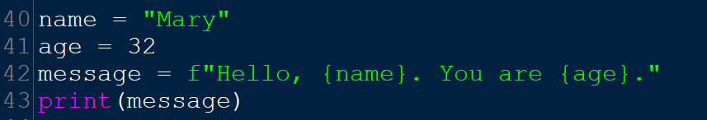
قالب‌بندی به روش f-string
اگر در ابتدای یک متن، حرف fیا Fقرار دهیم، آنگاه می‌توانیم متغیرها یا عبارات خود را مستقیم در داخل آن با استفاده از { } قرار بدهیم:
f"رشته {عبارت محاسباتی یا حتی نام یک متغیر} رشته {عبارت محاسباتی یا حتی نام یک متغیر}"

Slide 42
قالب‌بندی به روش f-string
مثلا در کد اسلاید قبل به صورت زیر از f-string استفاده شده است:
f"رشته {عبارت محاسباتی یا حتی نام یک متغیر} رشته {عبارت محاسباتی یا نام متغیر}"

Slide 43
قالب‌بندی به روش f-string
یک برنامه بنویسید و نام شخص، تعداد ساعت کاری در یک روز و مبلغ دریافتی بابت هر ساعت را توسط تابع input از کاربر بگیرید. سپس با روش f-string نام شخص و حقوق دریافتی بابت یک روز کاری را به فرم زیر نمایش دهید.
your name is نام شخص and your salary is تعدادساعتxمبلغ هر ساعت per day.

Slide 44
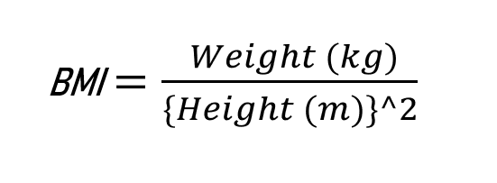
تمرین
برنامه ای بنویسید که وزن و قد شخص را در ورودی بگیرد و شاخص BMI او را محاسبه کرده و در پیامی نمایش دهد.

Slide 45
خلاصه
متفیرها جایی برای نگهداری مقادیر است.
عملگر جایگذاری = مقادیر را به متغیرها می‌دهد.
داده‌های عددی را می‌توان با int و float نمایش داد.
داده‌ی نوشته را می‌توان توسط str نمایش داد.
در سایر زبان‌های برنامه‌نویسی نوع داده‌ها ثابت است.

